Slide 1
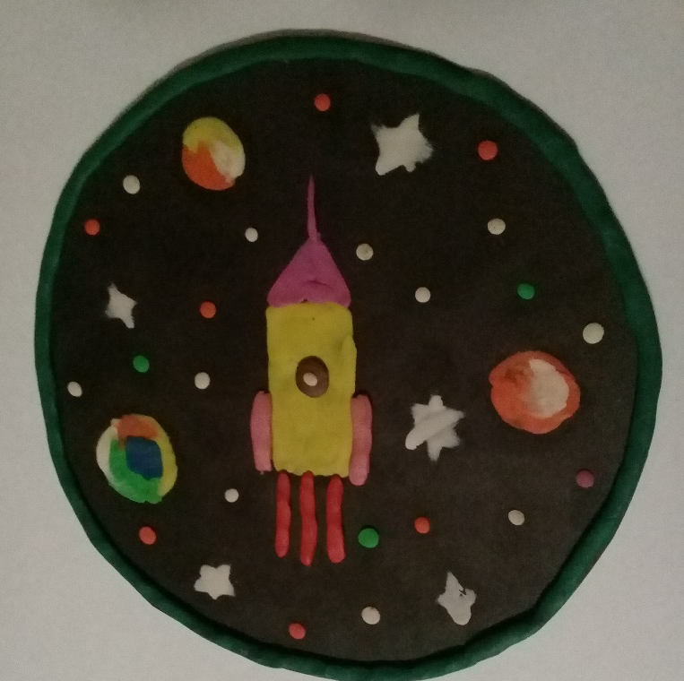
Мастер – класс по программе дистанционных курсов «Гномики» Тема: «Космические фантазии» Изготовление поделки в технике пластилинография.
педагог дополнительного образования:
Гомонова Светлана Николаевна

Slide 2
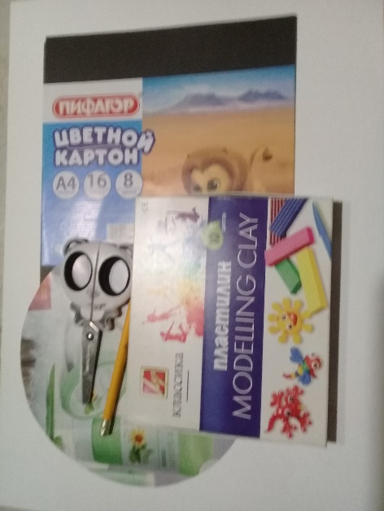
Задачи: 1. Познакомиться с техникой пластилинография. 2.Совершенствовать умение ориентироваться на листке картона (круг), развивать чувство формы и пропорции. 3.Заклеплять способы, приёмы лепки на готовой основе. 4. Развить воображение, мелкую моторику пальцев рук. 5. Воспитать аккуратность.
Материалы и оборудование:
1.Пластилин.
2. Картон цветной.
3.Доска для лепки.
4.Салфетка .
5. Стека для пластилина.
6. Ножницы.
7. карандаш.

Slide 3
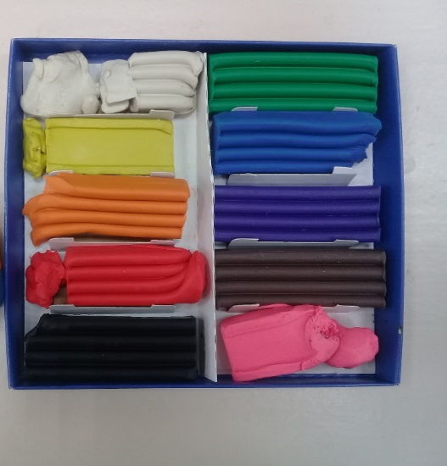
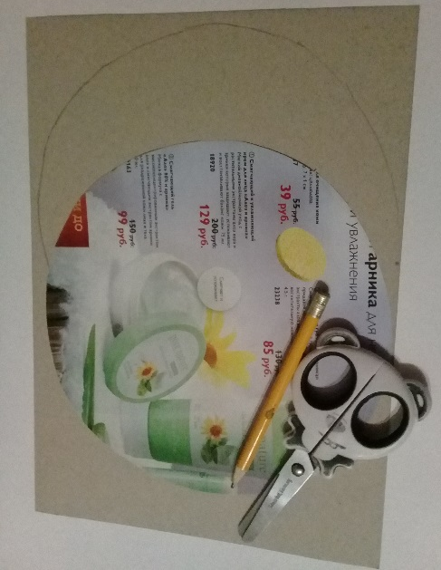
Порядок выполнение работы.
Открыть пластилин (фото),
2. Открыть цветной картон и выбрать один лист для фона работы. (фото).
3. Приготовленный шаблон круга, положить и обвести на лист цветного картона(фон).
4. Вырезать.

Slide 4
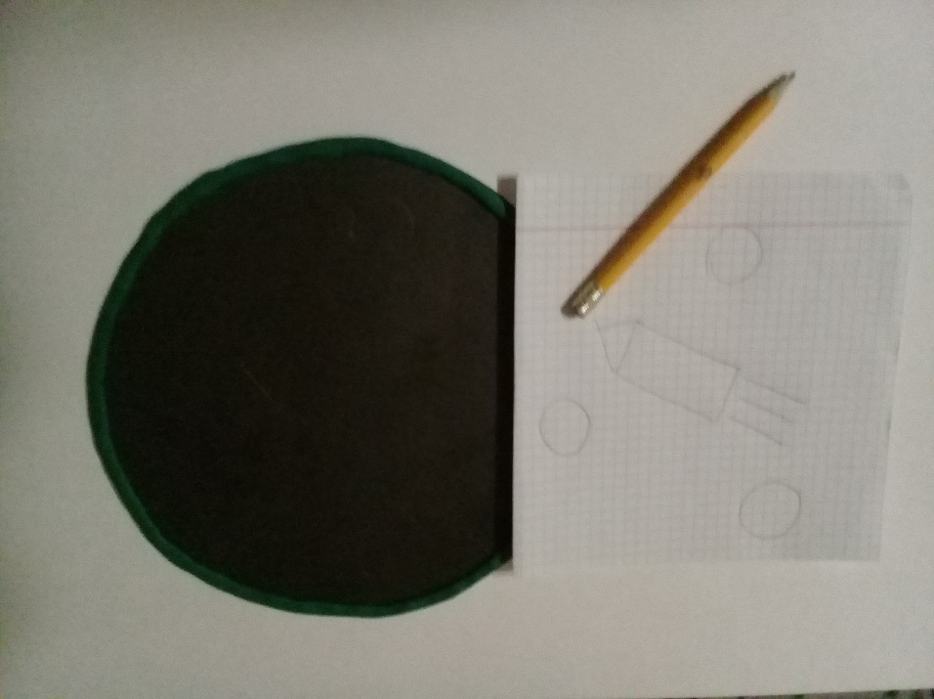
1.Раскатать из пластилина длинный жгут(фото). 2. Соединить жгут по краю круга(фон) (фото). 3. На листке бумаги сделать прорисовку работы(фото). 4. Карандашом сделать набросок ракеты на фоне работы (фото).

Slide 5
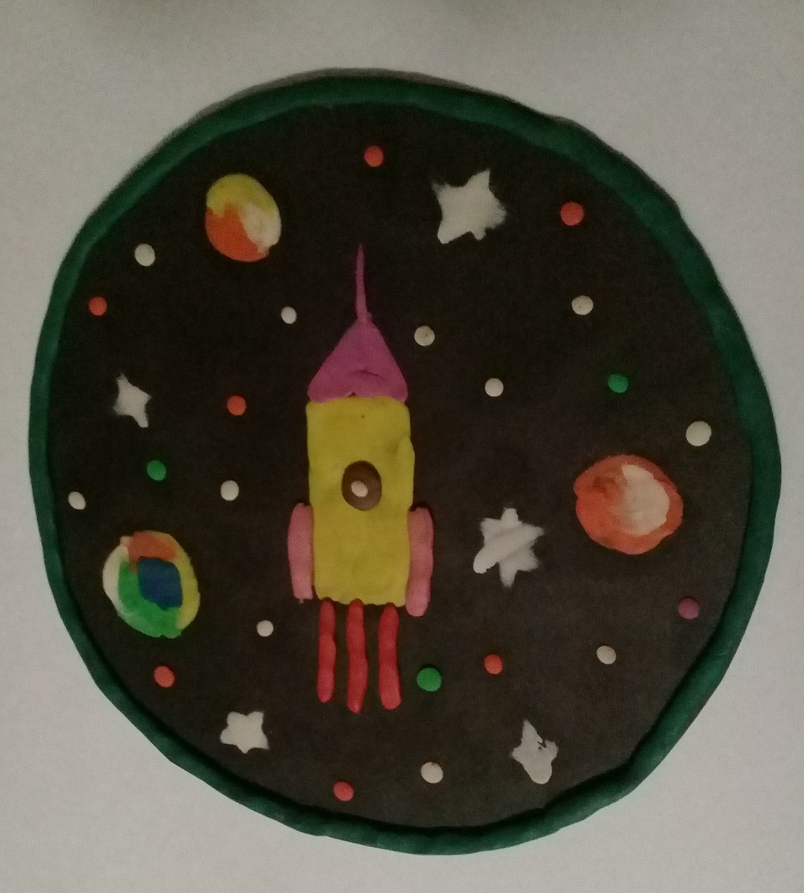
1.Ракета – размазать детали цветным пластилином на картоне (фото). 2. Космические планеты (фото). 3. Космические звёзды(фото). 4.Маленькие звёздочки(фото). Внимание. Размазывать пластилин нужно тонким слоем.

Slide 6
1. Работа готова (фото).

